Slide 1
Carbon Monoxide Detector
Ivan Christian Trisula - 217116608

Slide 2
About Project
Detector berbasiskan NodeMCU
NodeJS sebagai back-end
Data disimpan di database
Web page untuk front-end

Slide 3
Alat dan Bahan
1 buah modul NodeMCU ESP8266
1 buah Breadboard
1 buah Buzzer Active
1 buah modul MQ-7
8 buah jumper Male to Male
1 buah kabel USB
1 buah Power Bank

Slide 4
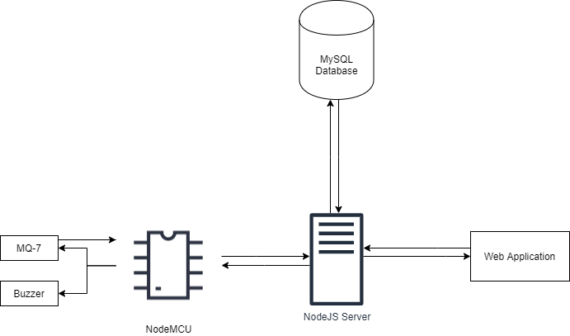

Slide 5
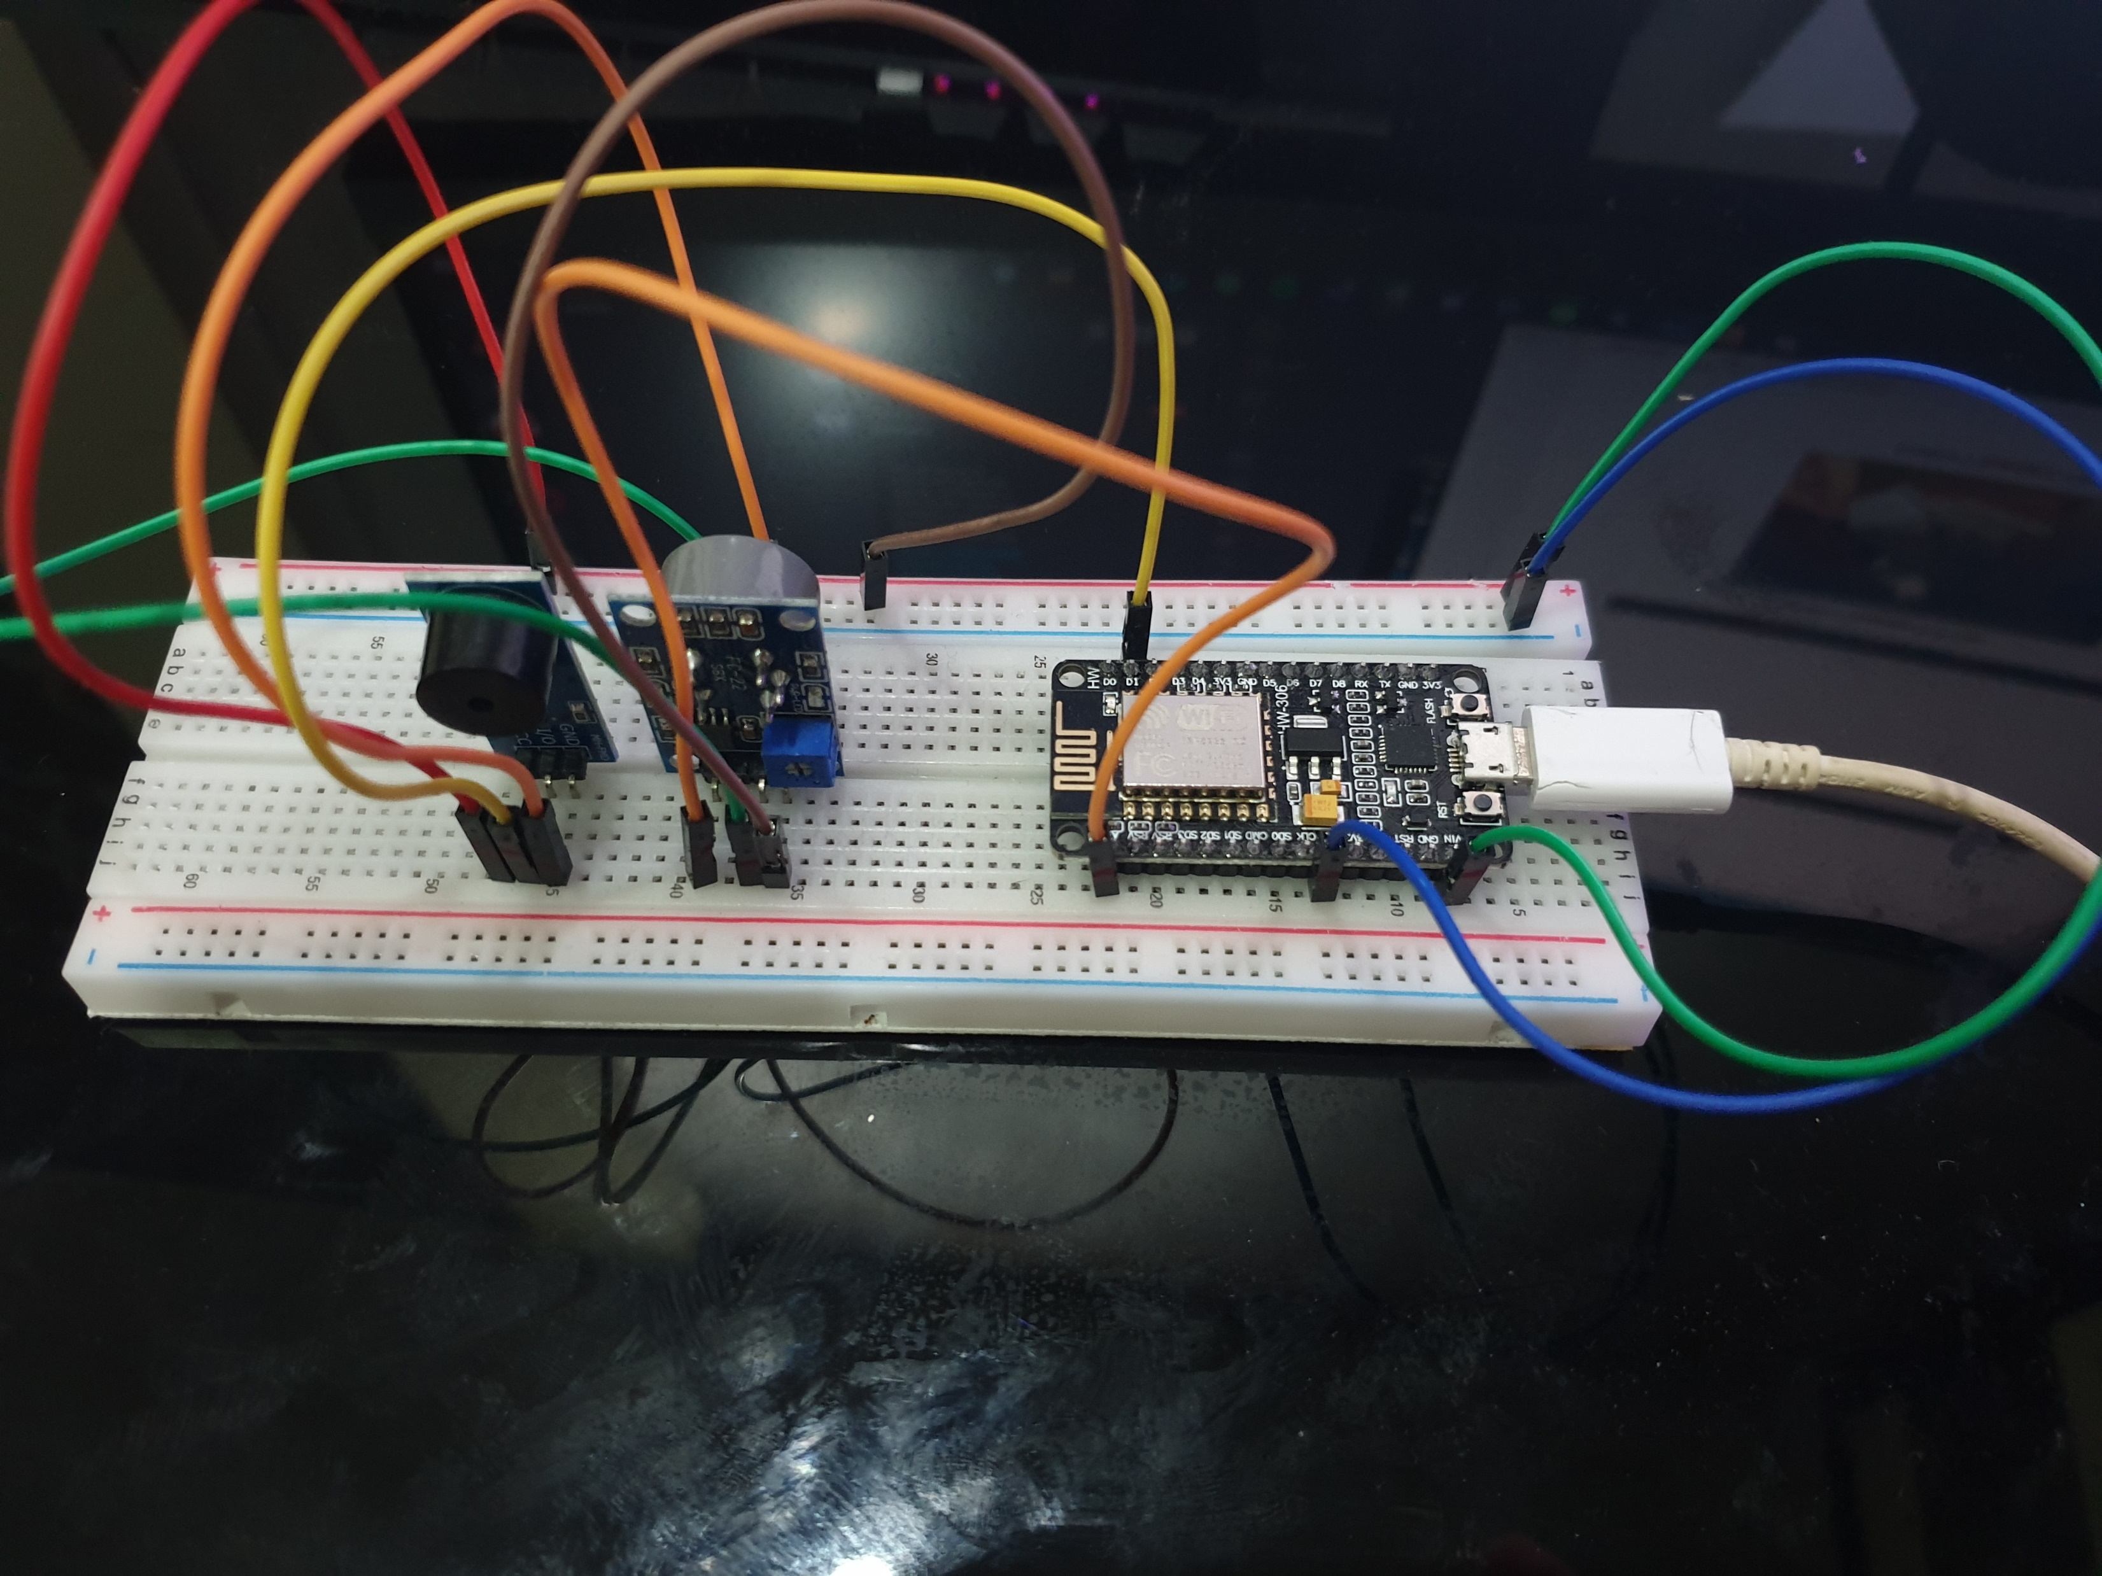
Tampilan perangkat

Slide 6
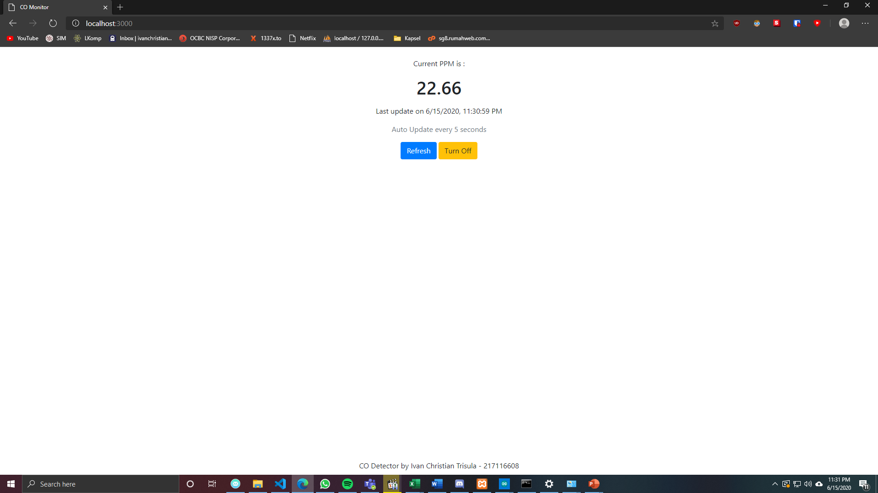
Tampilan Web

